Slide 1
GENKIナビ 歩数管理の使い方
現在GENKIナビは、歩数の記録のみの使用となり当キャンペーンにおいては、歩数の証拠書類の一つのツールとしての使用になりますので、キャンペーンの応募には、 GENKIナビで歩数を記録し、月間歩数の確認できる部分をプリントアウトする必要があります。
入力方法と印刷方法は以下のシートをご覧ください。

Slide 2
GENKIナビ 歩数管理の使い方
パソコン操作方法

Slide 3
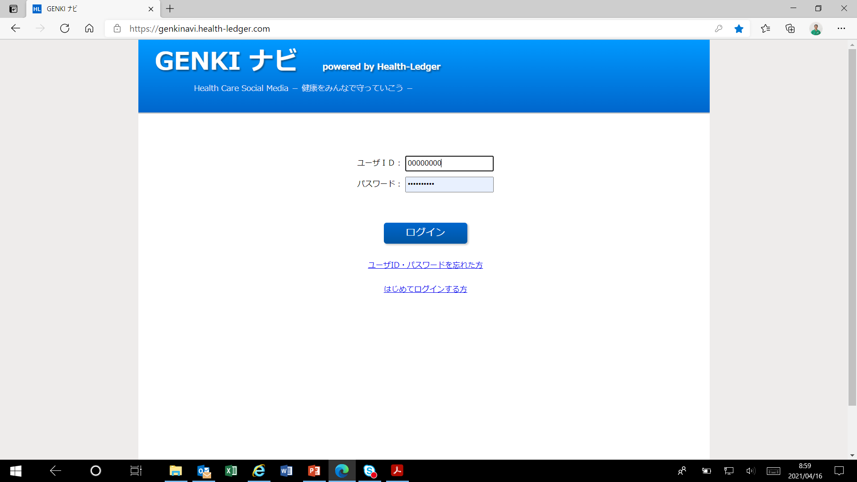
GENKIナビ 歩数管理の使い方
①下記画面より、ログインします
ご自分のユーザーID
パスワードになります。

Slide 4
日々歩数を
入力する方法

Slide 5
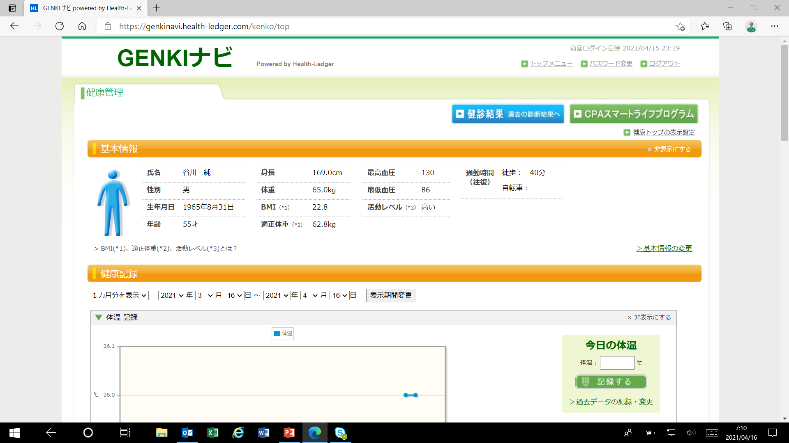
日々歩数を入力する方法
②トップ画面の健康管理画面を開きます。

Slide 6
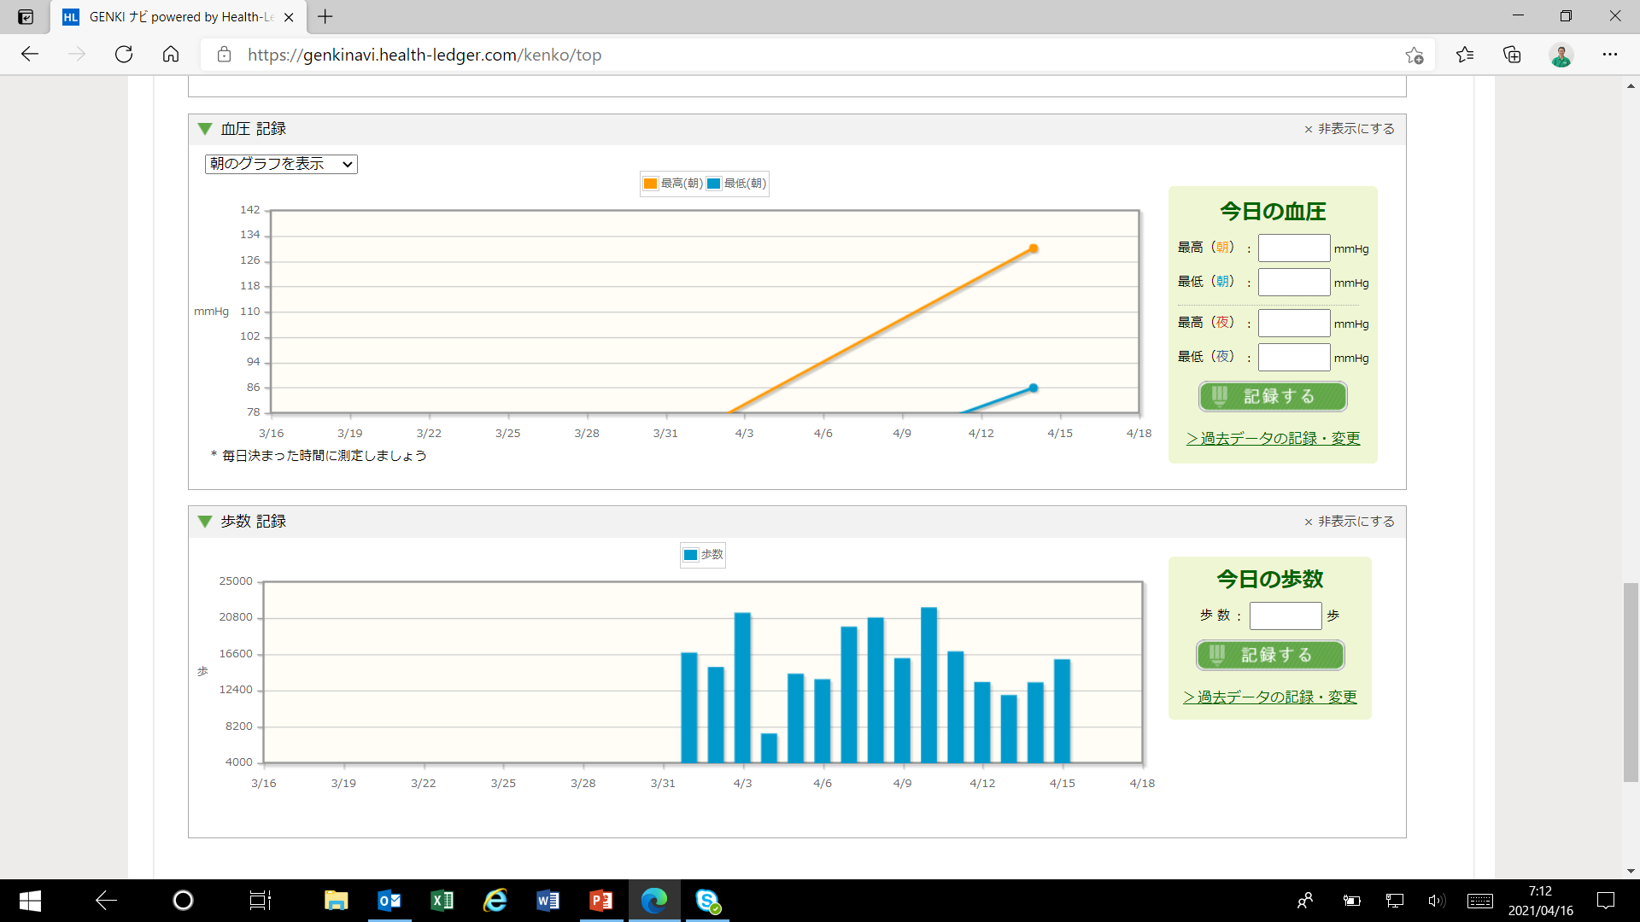
日々歩数を入力する方法
③トップ画面の下段にスクロールして歩数記録に到達します

Slide 7
日々歩数を入力する方法
④今日の歩数を入力します。

Slide 8
数日分まとめて
歩数を入力する

Slide 9
数日分まとめて歩数を入力する
①トップ画面の健康管理画面を開きます。
下段にスクロール

Slide 10
数日分まとめて歩数を入力する
②下段にスクロールして歩数記録に到達します

Slide 11
数日分まとめて歩数を入力する
③過去のデータ記録・変更をクリックします

Slide 12
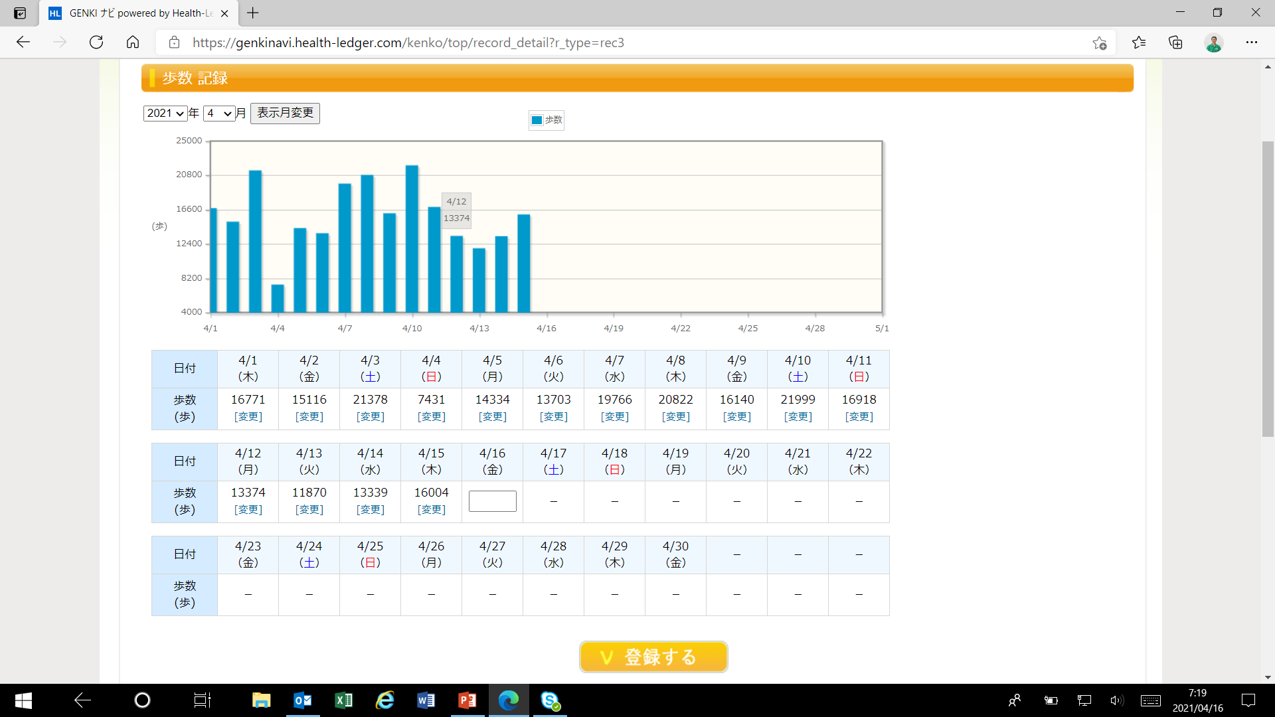
数日分まとめて歩数を入力する
④対象月に変更して
各日の歩数を入力して、登録する をクリックします。

Slide 13
月間の歩数を
確認する方法

Slide 14
数日分まとめて歩数を入力する
①このページの最下段に月間歩数が表示されます（次ページ）

Slide 15
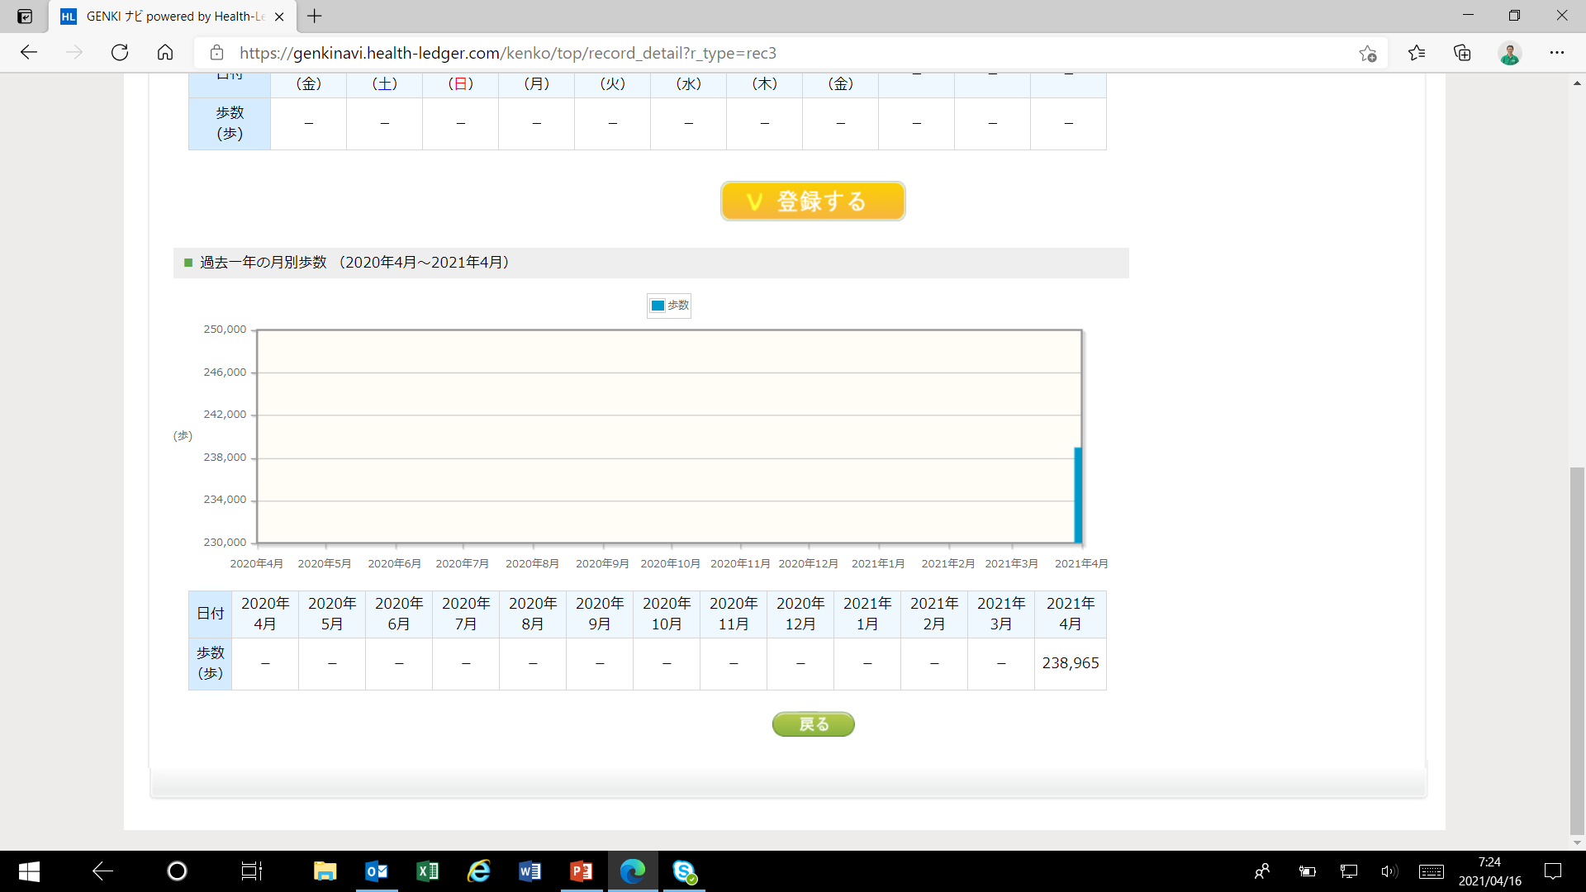
月間の歩数を確認する方法
②最下段に月間歩数が表示されています

Slide 16
歩数画面の印刷

Slide 17

歩数画面の印刷
①この画面時に右クリックをして、印刷します。（次ページ）

Slide 18
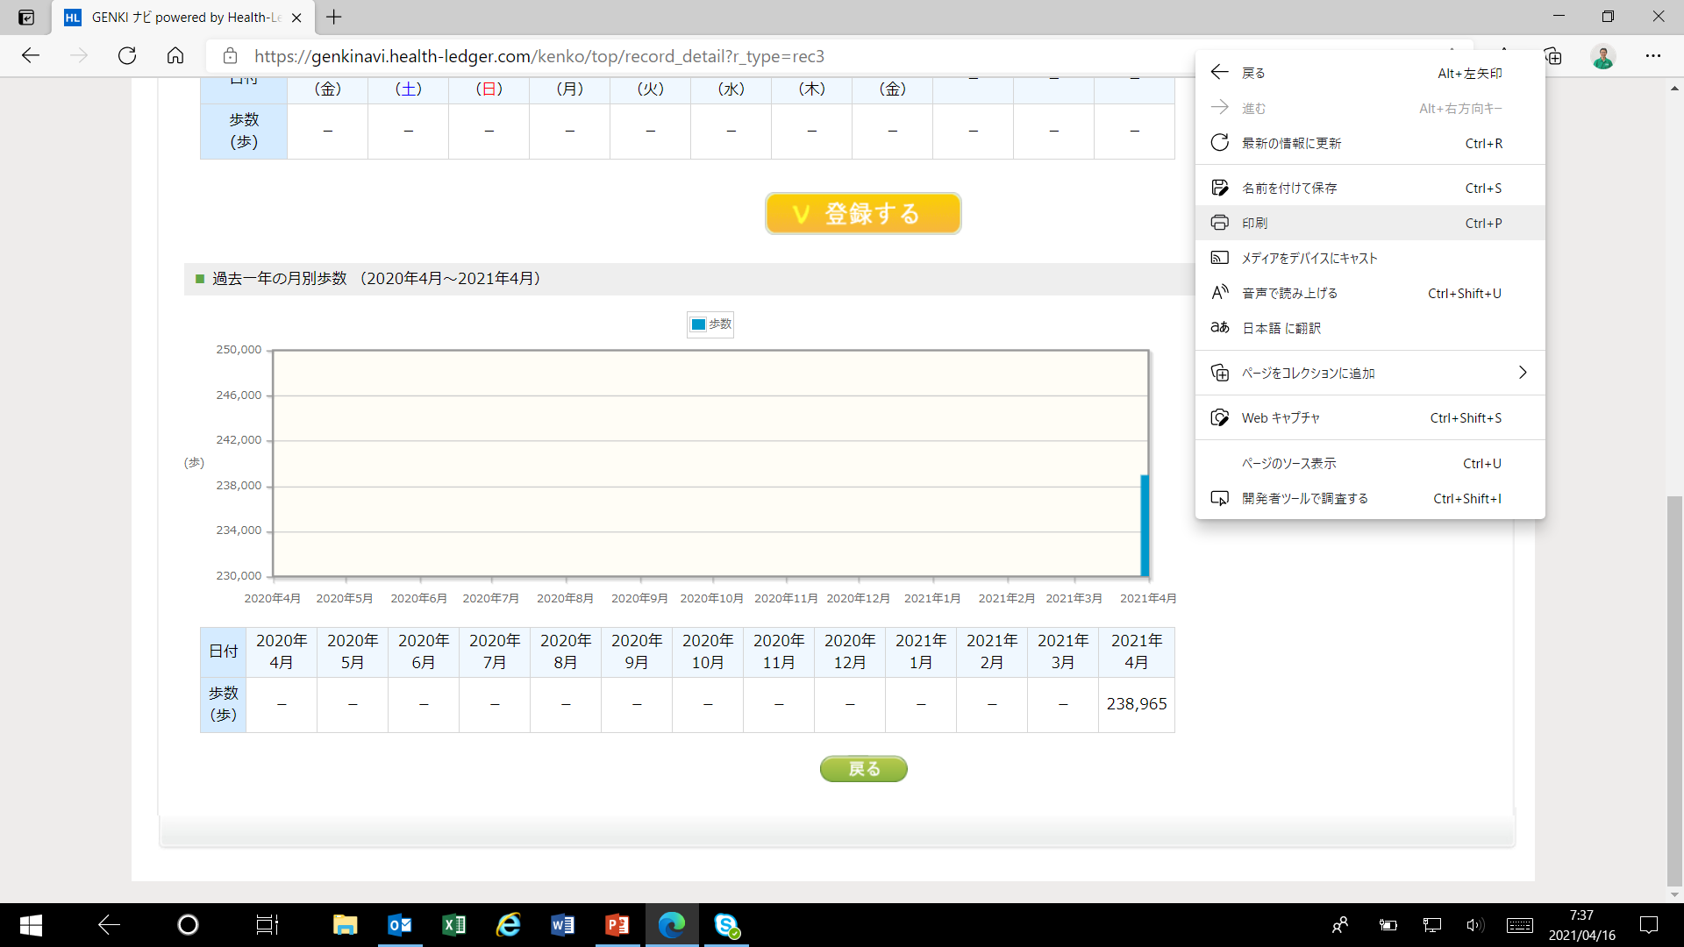
歩数画面の印刷

Slide 19
歩数画面の印刷
この様に印刷されます。

Slide 20
GENKIナビ 歩数管理の使い方
スマホ操作方法

Slide 21
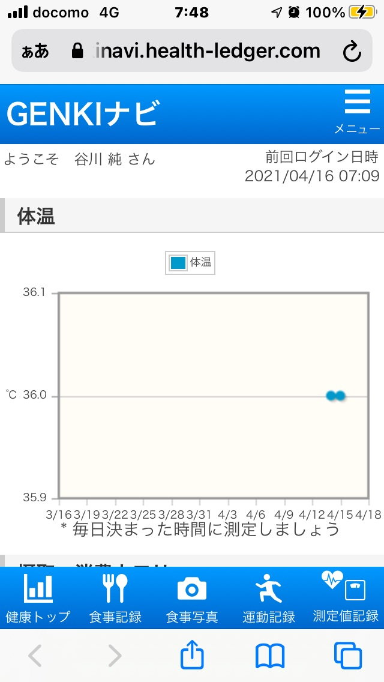
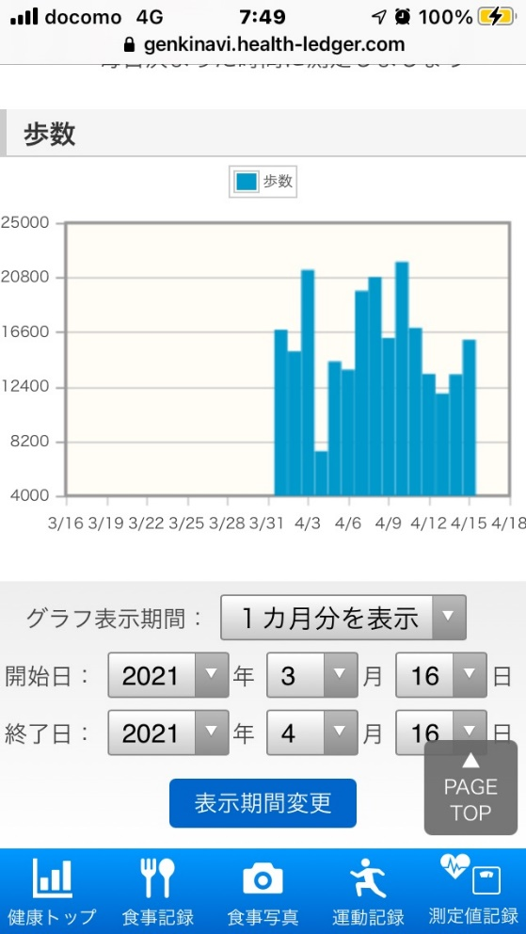
スマホ操作方法
GENKIナビ画面を立ち上げます。
その画面の下段に歩数画面があります。
運動記録をタップして運動記録画面に変えます。

Slide 22
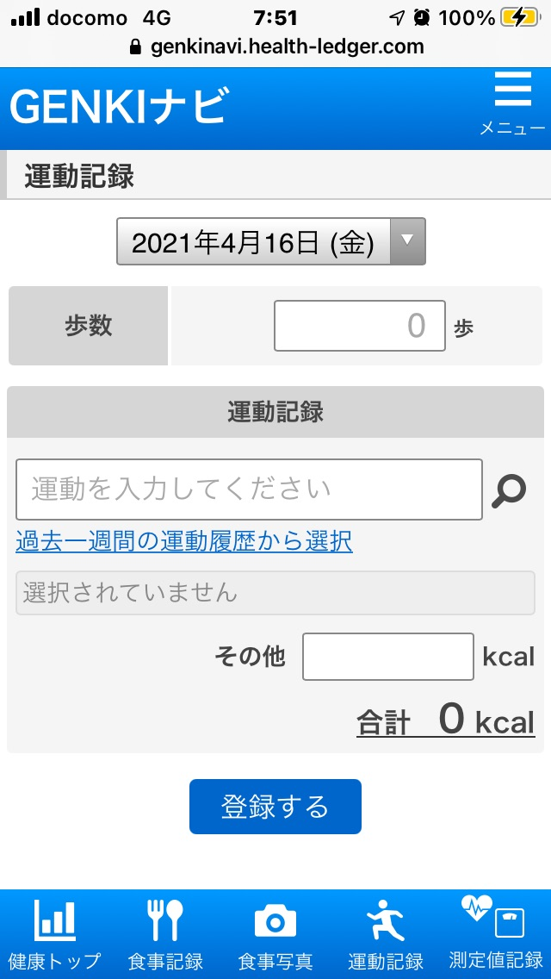
スマホ操作方法
運動記録画面に
切り替わります。
歩数を入力し
登録します。
※注意
スマホの場合はスマホ表示ではPC画面の様に
・数日間まとめて
入力できません。
・月間の合計歩数は
表示されません
⇒PC表示に変更するか
パソコンでの操作が必要になります。（次ページで説明）

Slide 23
GENKIナビ 歩数管理の使い方
スマホ表示から
PC表示への変更方法

Slide 24
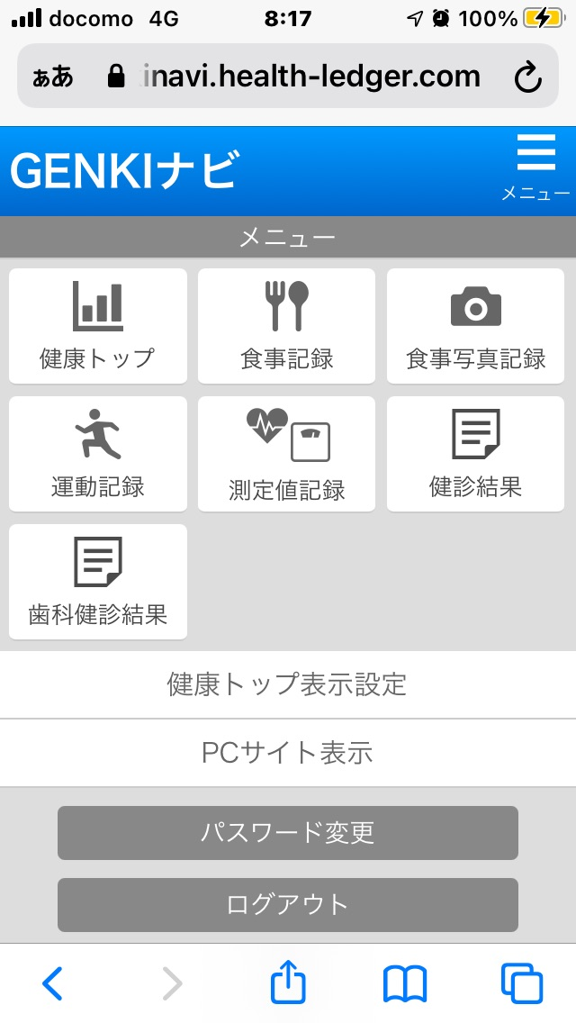
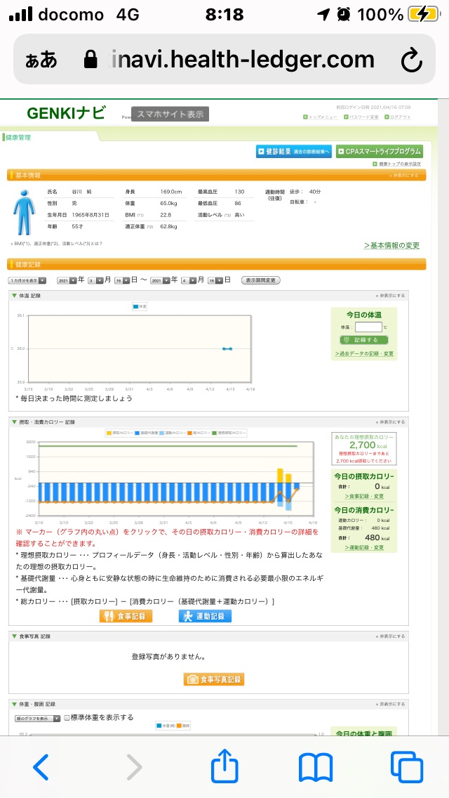
スマホ表示からPC表示への変更方法
スマホ法表示へ戻す時
表示されている画面が右画面の場合は、PCサイト表示をタップします。
切り替わります

Slide 25
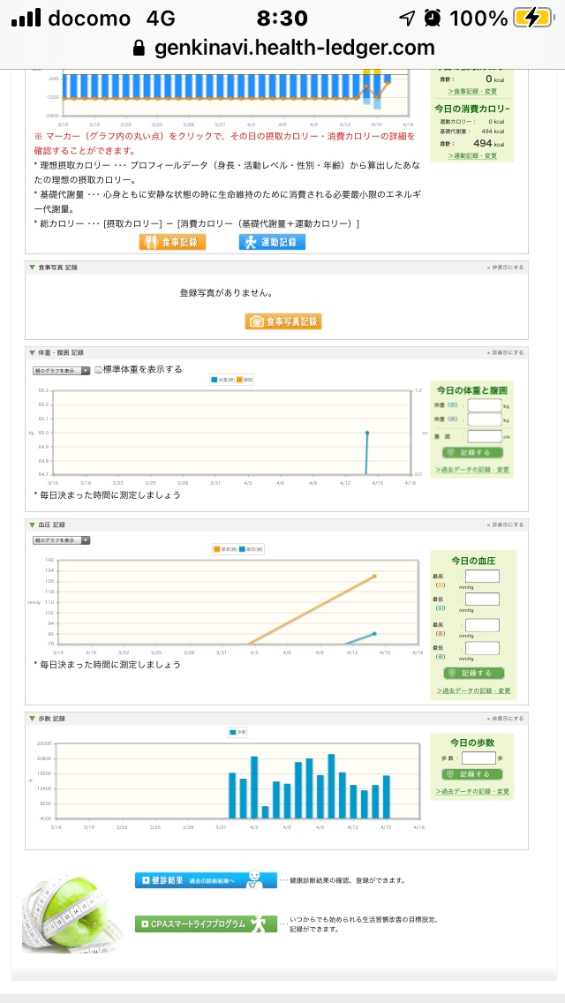
スマホ表示からPC表示への変更方法
後は、PC操作方法と同様です。

